Slide 1



Op een efficiënte manier binnen de lijntjes kleuren
Het samen waar maken

Slide 2

2019: ondernemen zonder kaders!
Doel Academy:
Voor ambitieuze / resultaatgerichte ondernemers
Onderwerpen met verschillende invalshoeken aankaarten
Waarbij interactie / begeleiding plaats vindt

Slide 3
2019: ondernemen zonder kaders!
Sessie 1: Intern ondernemerschap
Sessie 2: Op een efficiënte manier binnen de lijntjes kleuren Sessie 3: Grenzeloze mogelijkheden via Internet; 14 oktober
Sessie 4: De dag na morgen…; 19 november

Slide 4
Agenda
17:00 uur: Opening FACET (Arnoud)
17:15 uur: Presentatie Figlo (Peter)
17:45 uur: Presentatie FACET (Cor & Thomas)
18:15 uur: Broodjes
18:30 uur: Vervolg FACET (Cor & Thomas)
18:45 uur: Performance college (Frans)
19:55 uur: Afsluiting FACET (Arnoud)
20:00 uur: Borrel

Slide 5

Voorstellen
Wie ben je/van welk bedrijf ben je?
Kan je een voorbeeld geven waarbij je
in 2019 buiten de lijntjes hebt gekleurd?

Slide 6
Figlo: Peter Dussel

Slide 7
FACET Academy
16 mei 2019
Peter Dussel, COO Figlo EMEA

Slide 8
1
Over Figlo

Slide 9
Enable everyone to understand
and impact their financial future.
Wij maken de financiele toekomst inzichtelijk en toegankelijk.

Slide 10
Figlo
Opgericht in 1996 onder de naam Infa
Generieke (holistische) financial planning software
2010 Figlo en lancering Figlo Platform
2014 een onderdeel van Advicent (Milwaukee, US)
Intermediaire markt (20%)
25+ Enterprises als partner in Nederland (80%)
45 medewerkers in Capelle aan den IJssel en Zwolle, 250 in Milwaukee
Sterk netwerk van strategische implementatiepartners

Slide 11
2
Figlo Platform

Slide 12
Het Figlo Platformin basis
Complete inventarisatie
Van Bruto naar Netto
Toekomstbeeld
Verschillende scenario’s
Rapportage

Slide 13
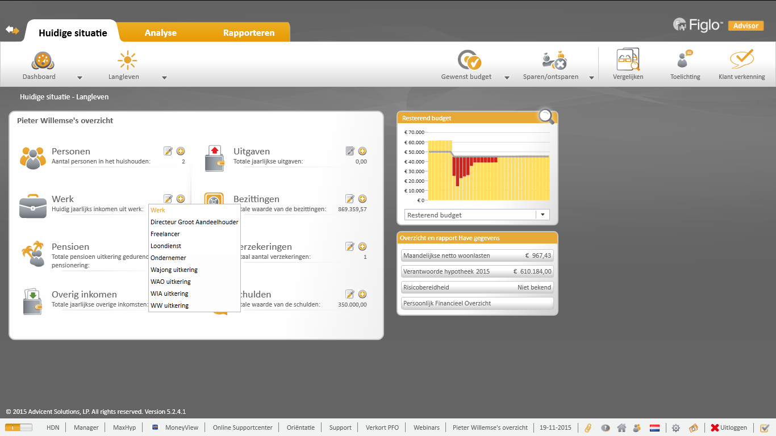

BV module in Figlo
Financiële planning voor de DGA
Inzicht in de financiële situatie
Inkomen DGA
Pensioenplanning
Beleggen in BV of privé
Hypotheek bij eigen BV

Slide 14
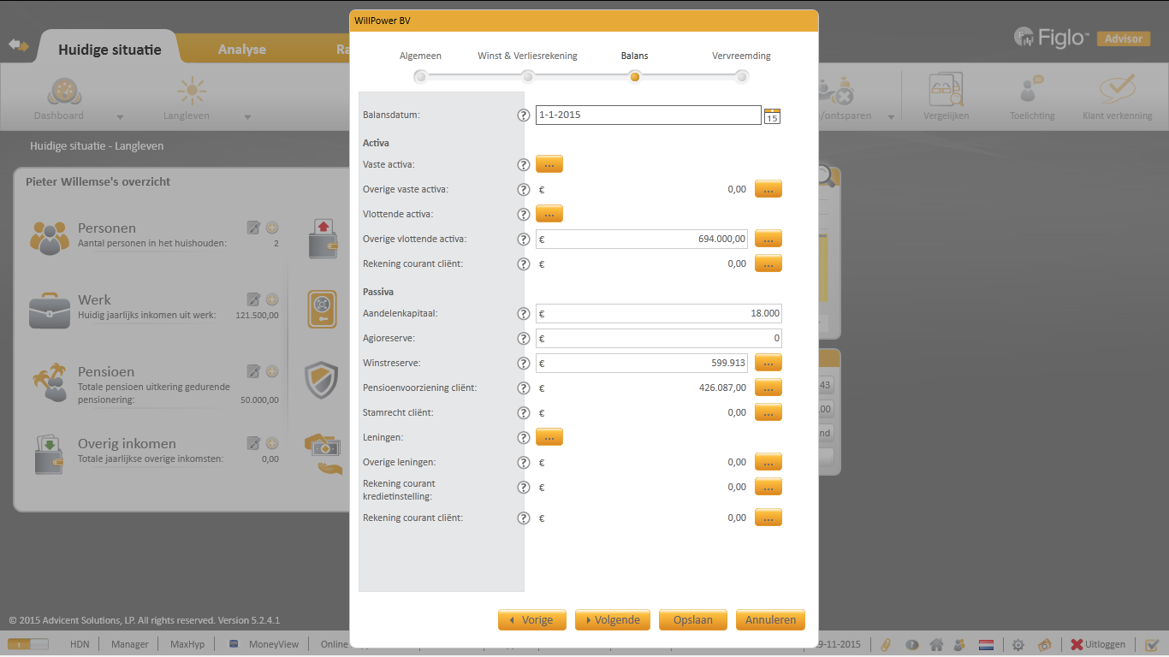
De invoer van de balans van een BV.
Zoals posten die relevant zijn voor de privé situatie:
Pensioen in eigen beheer
Stamrechtvoorzieningen
Dividenduitkeringen

Slide 15
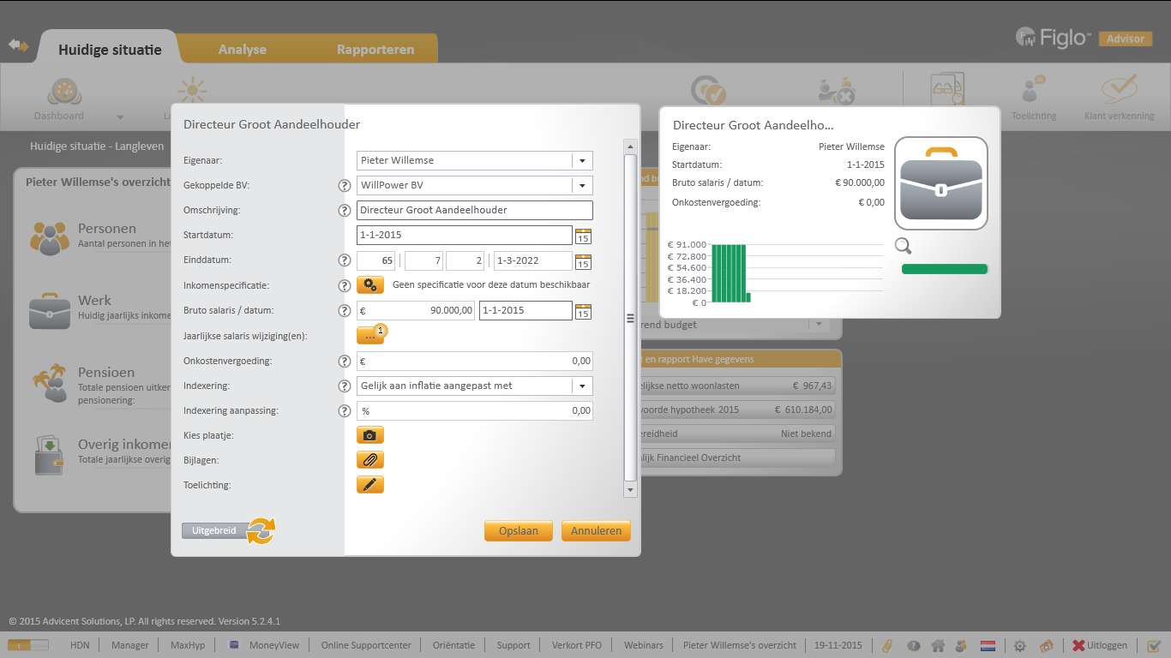
Het salaris van de DGA kan worden gekoppeld aan de BV en wordt zo automatisch verwerkt in de winst- en verliesrekening van de BV.

Slide 16
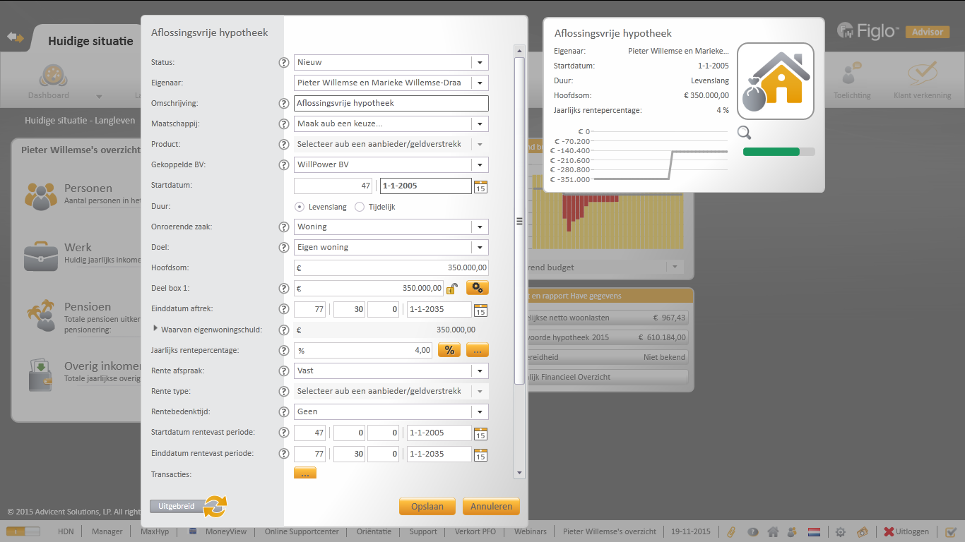
Ook hypotheken bij de eigen BV kunnen eenvoudig worden gekoppeld aan de BV.
Ze worden automatisch verwerkt in de balans en de winst- en verliesrekening van de BV

Slide 17
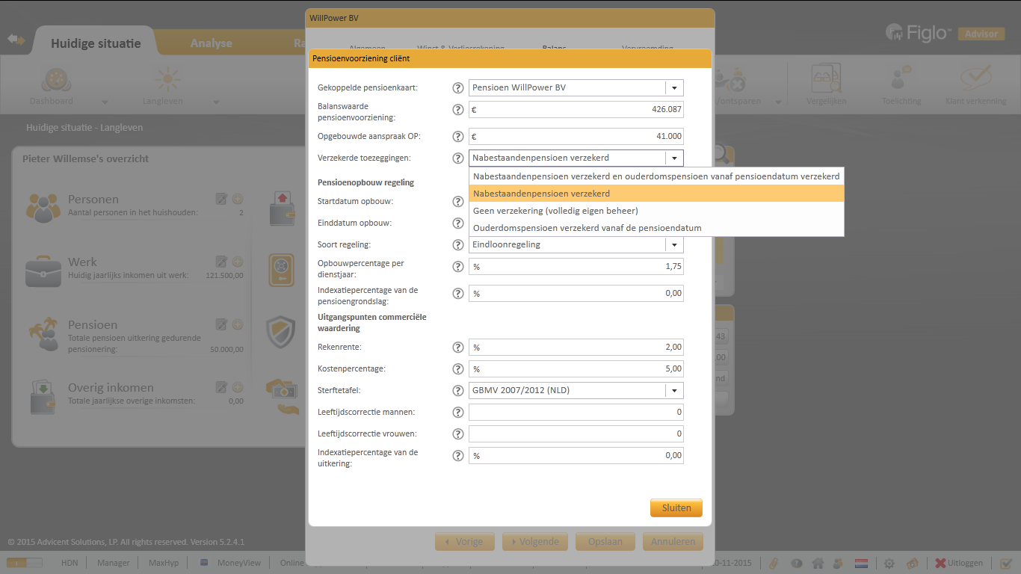
Verschillende mogelijkheden voor pensioen in eigen beheer:
Oude regeling
Omzetting in oudedagsvoorziening
Afkopen

Slide 18
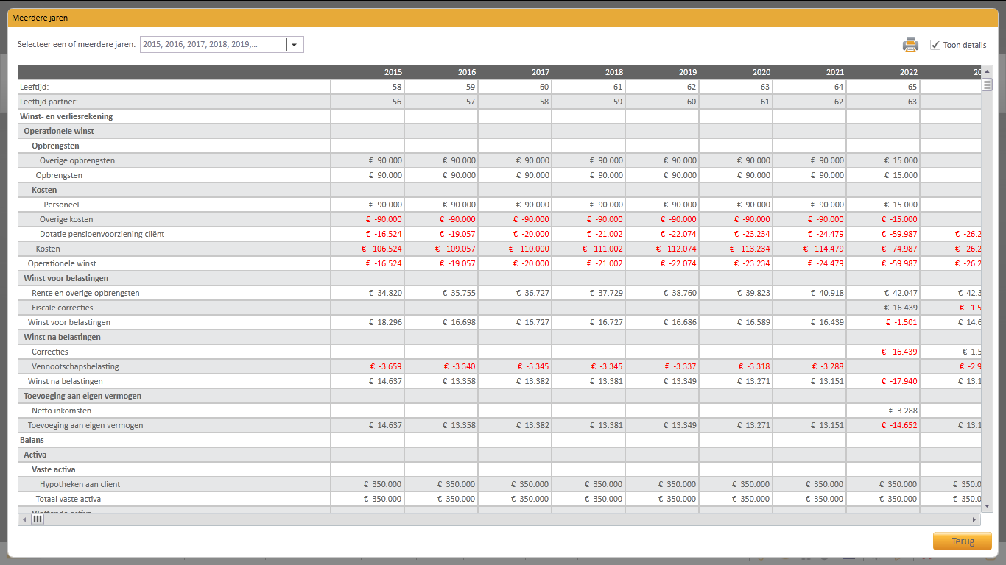
Gedetailleerde meerjarenoverzichten van de onderneming

Slide 19
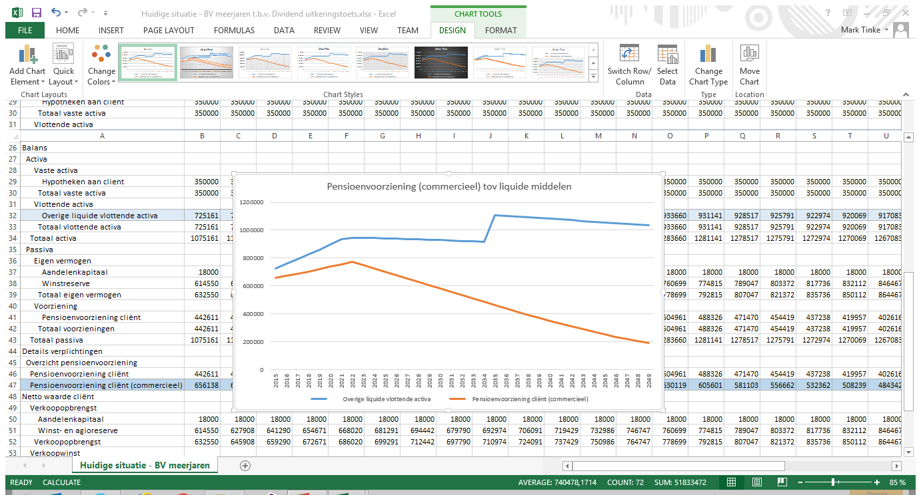
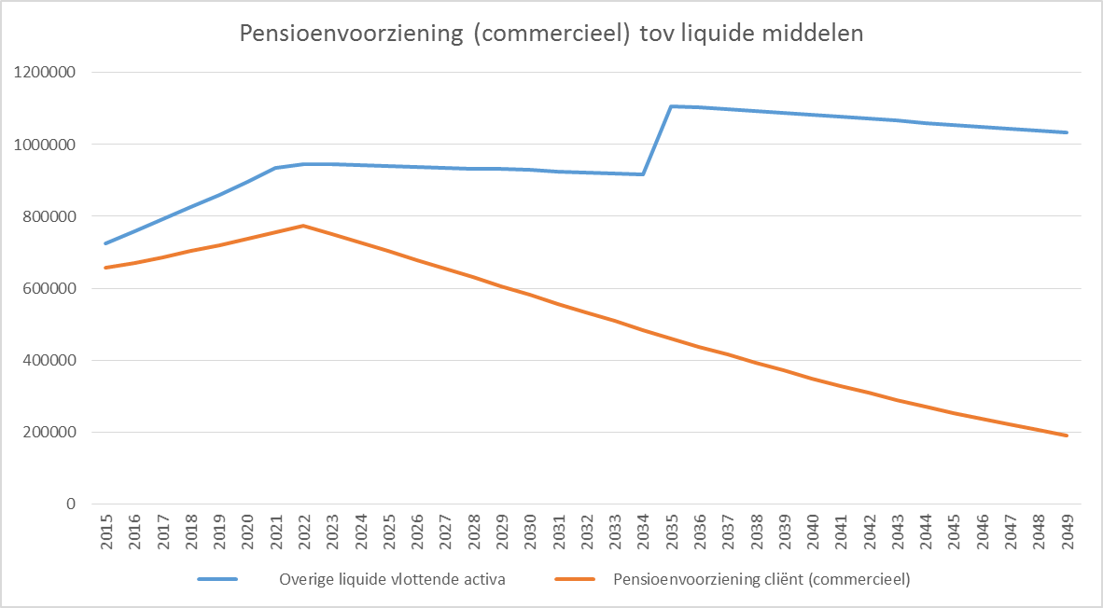
Uitvoer naar Excel voor gedetailleerde analyse of specifieke grafieken.

Slide 20
In de gehele keten en door alle kanalen
Inventarisatie
(online, callcenter)
Inzicht & vooruitzicht
(online, callcenter)
Advies
(STP online, begeleiding via call, kantoor)
Zorgplicht & beheer (Monitoring & Alerts)
Mutaties
(STP online, begeleiding via call)

Slide 21



































Slide 22
3
Onze oplossing
in de praktijk
Toepassingsmogelijkheden van het
Figlo Platform

Slide 23
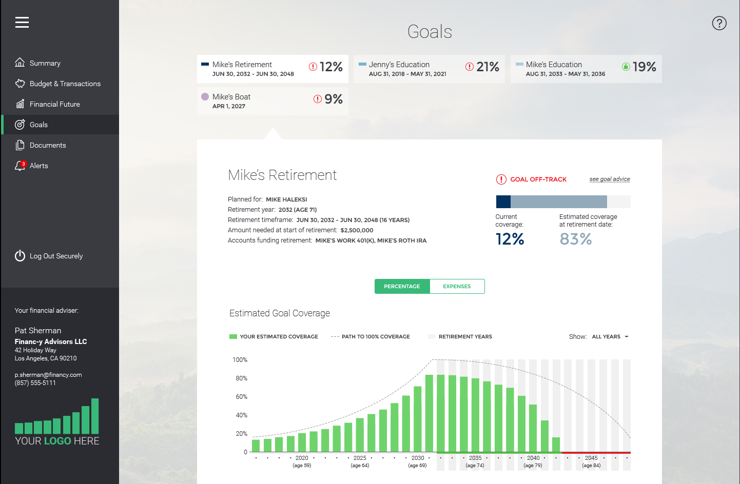
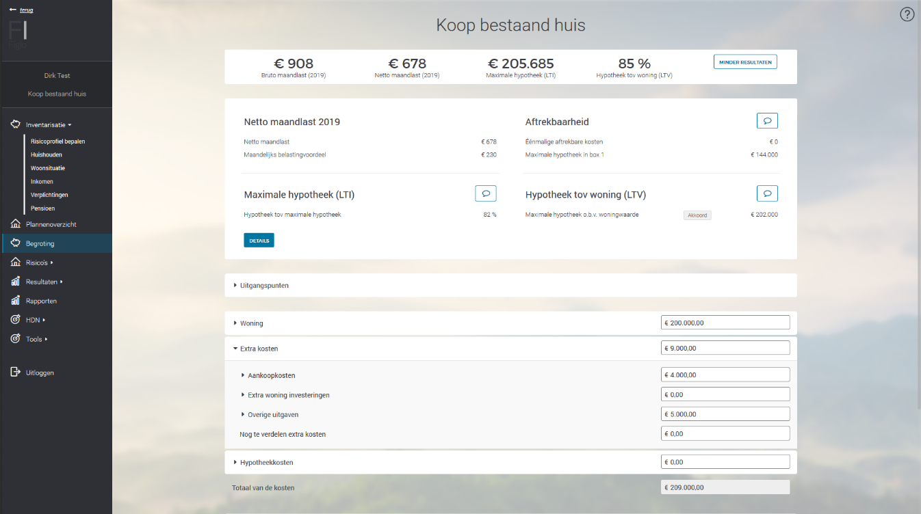
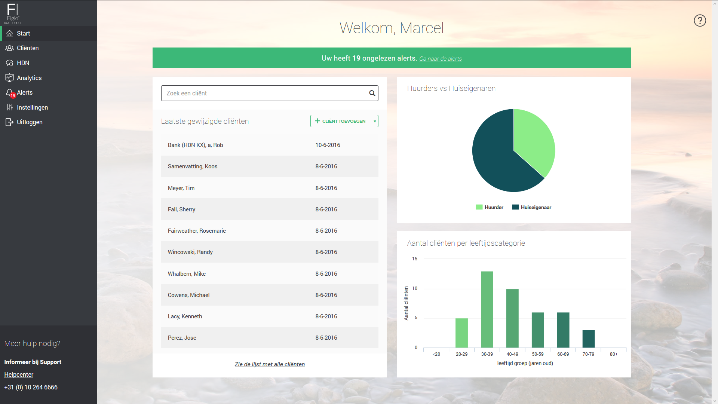
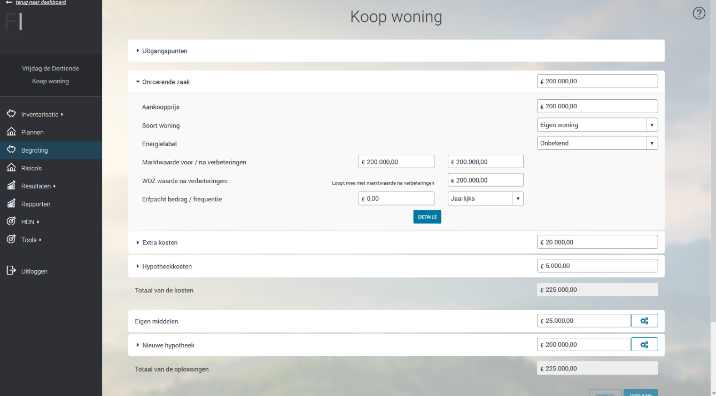
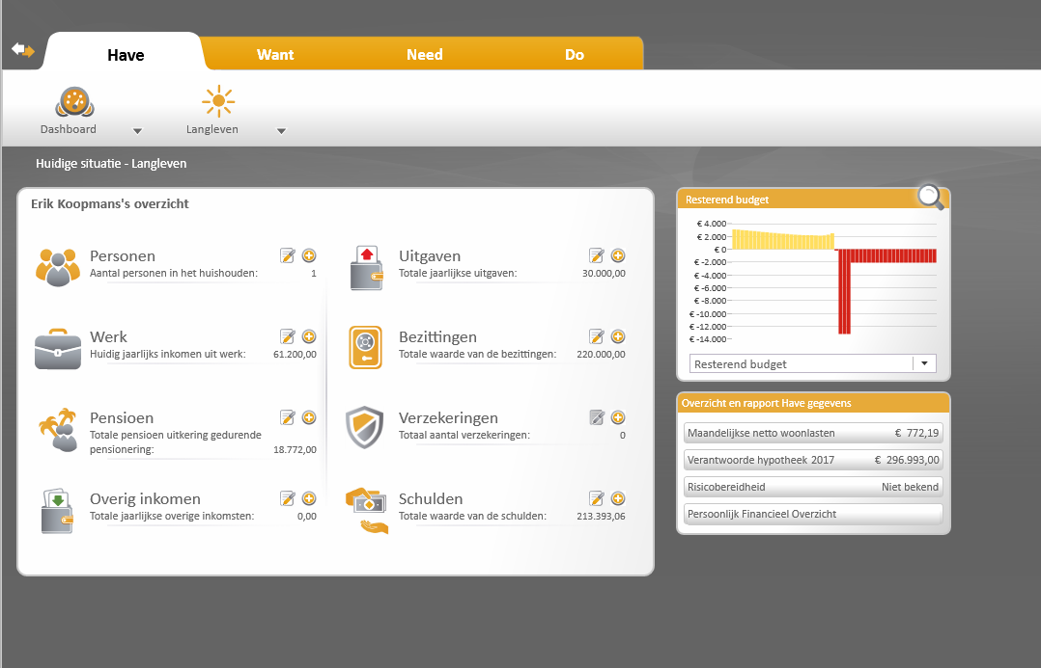
Generieke applicaties
Advisor, Hypotheken, Dashboard, Clients & Insights
    FACET
    ABN AMRO
    ABN AMRO MeesPierson
    Aegon
    BDO
    CMIS
    Hypotheek24
    InsingerGilissen
Knab
MijnGeldzaken
NN
SNS Bank
Triodos Bank
Van Lanschot
Willis Towers Watson
Independer

Slide 24
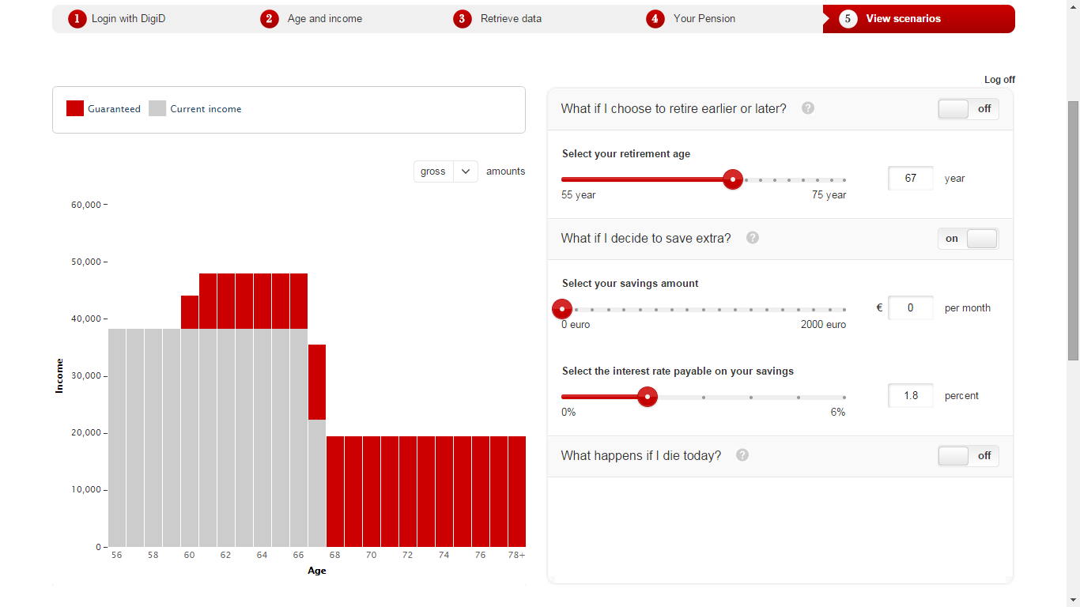
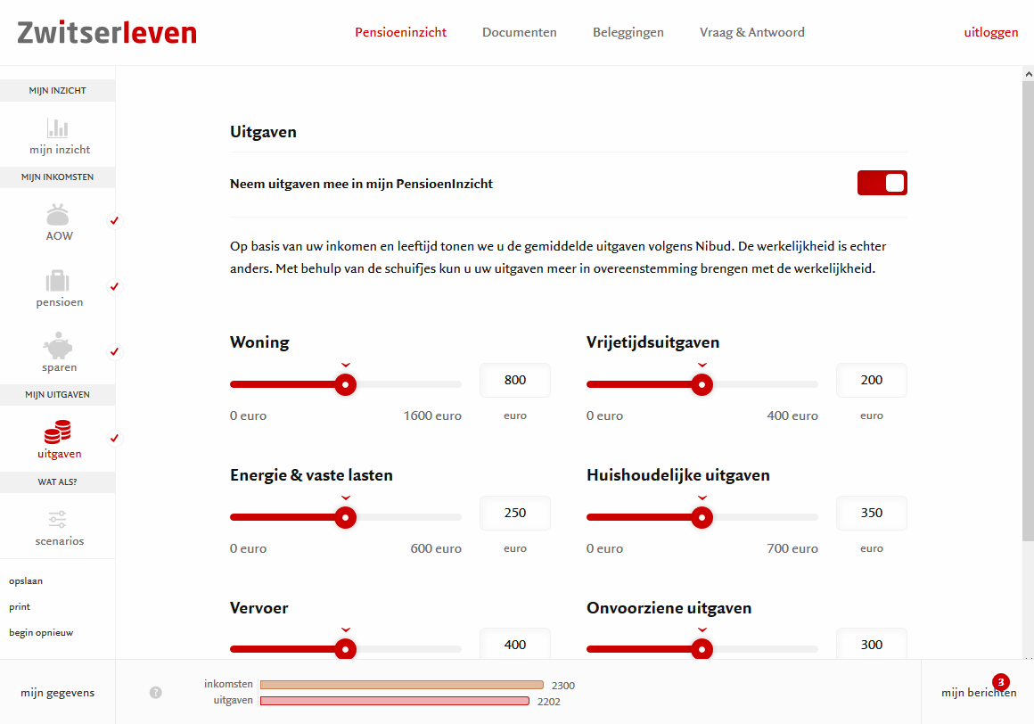
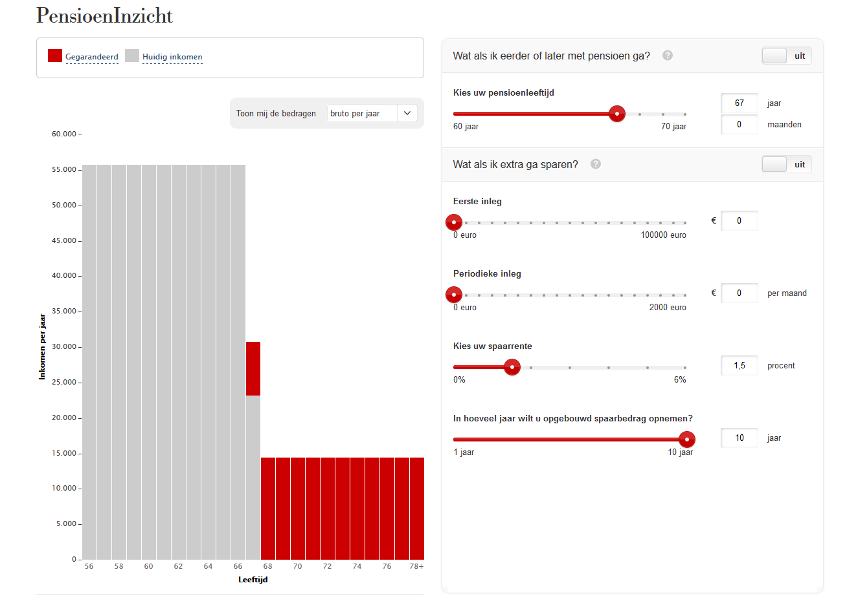
Pensioen - Inzicht
Koppeling DigiD, Pensioenregister, NIBUD en Lifetime
Op rekenregels Zwitserleven
Bruto – netto en scenario’s
Eerste fase focus op inzicht
Binnen 2 maanden live!

Slide 25
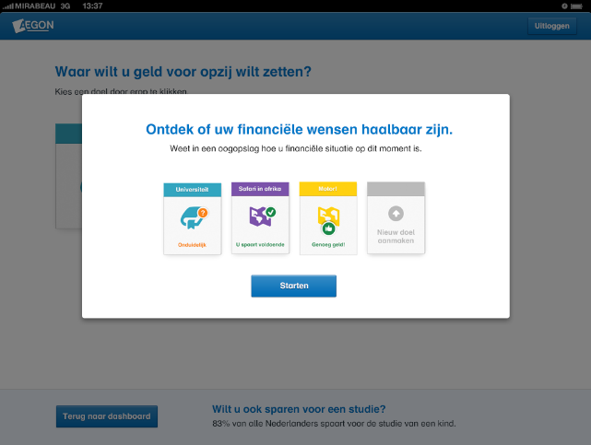
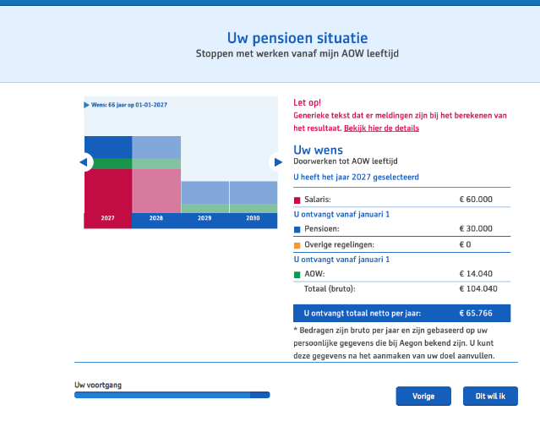
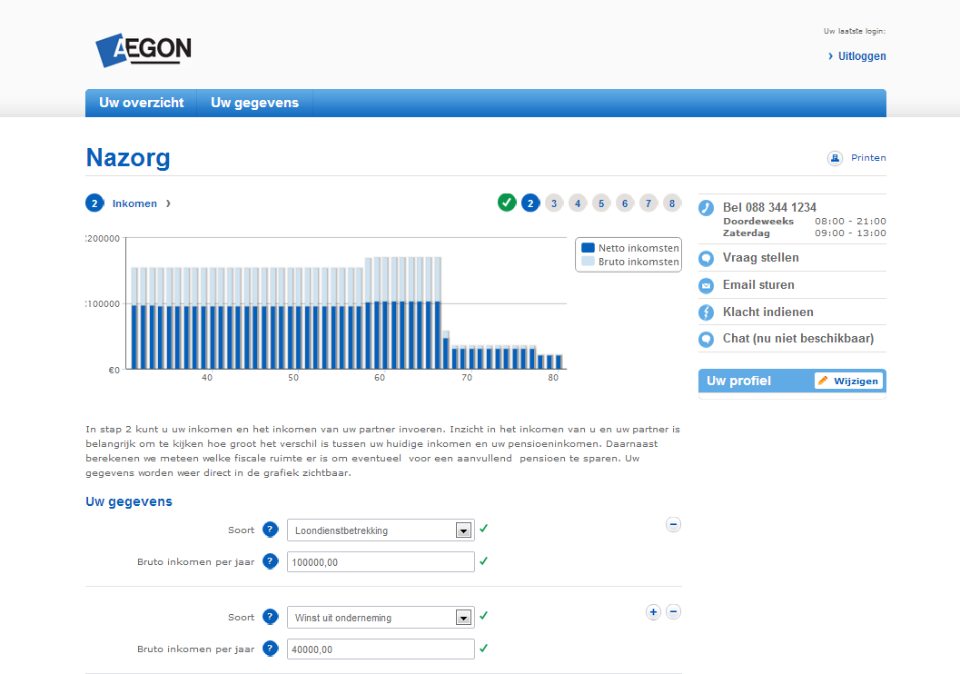
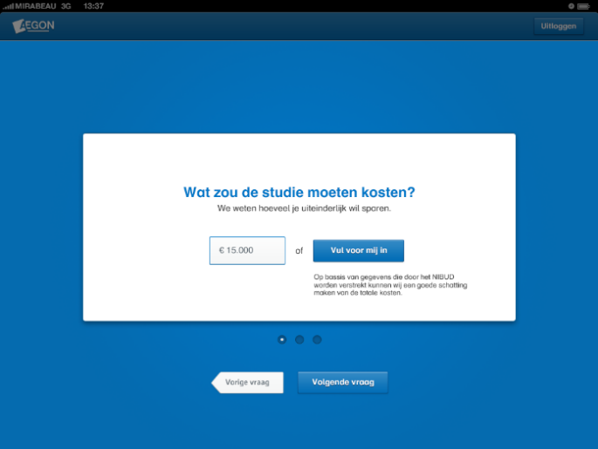
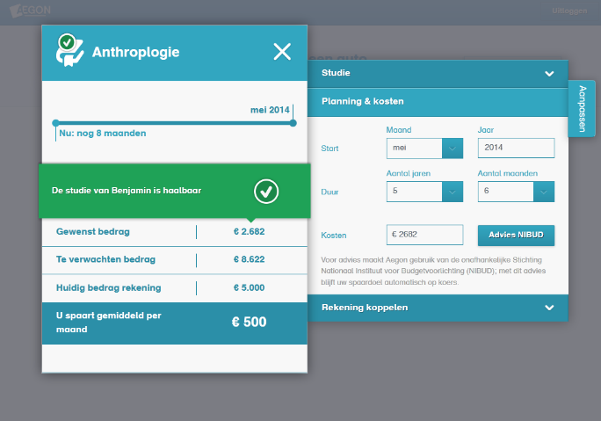
Pensioen als ‘doel’ & Aegon Nazorg
Onderdeel ‘MijnAegon’
450.000 consumenten
Koppeling met back office Aegon
15% meer producten verkocht
Besparing van 60-80mln

Slide 26
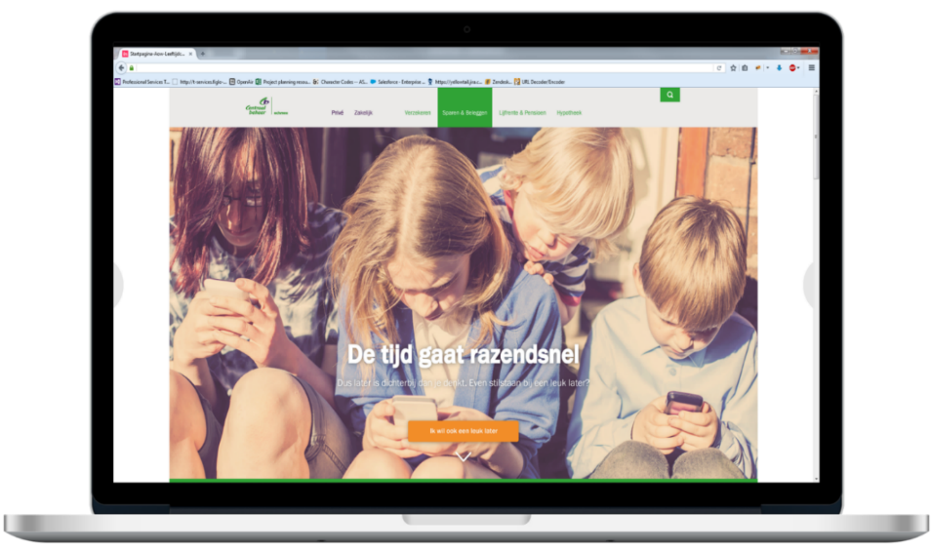
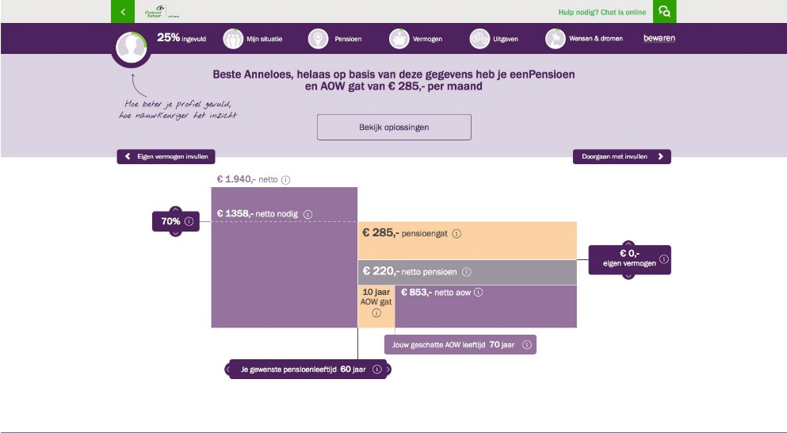
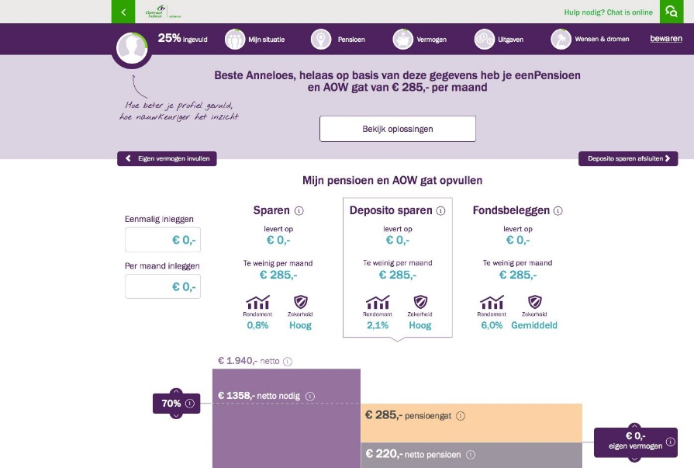
Execution only + mutaties
Pensioeninzicht vanaf jonge leeftijd
Cross- en upsell / lead generatie
Figlo als ecosysteem binnen Achmea
(Pensioen, hypotheek, advies, …)

Slide 27
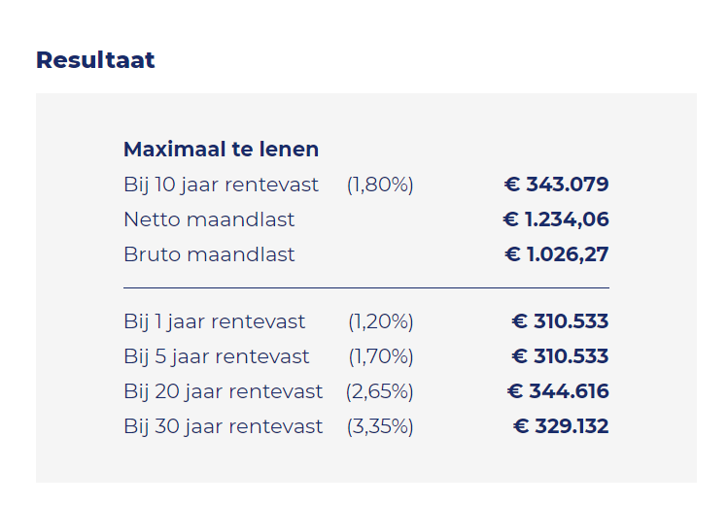
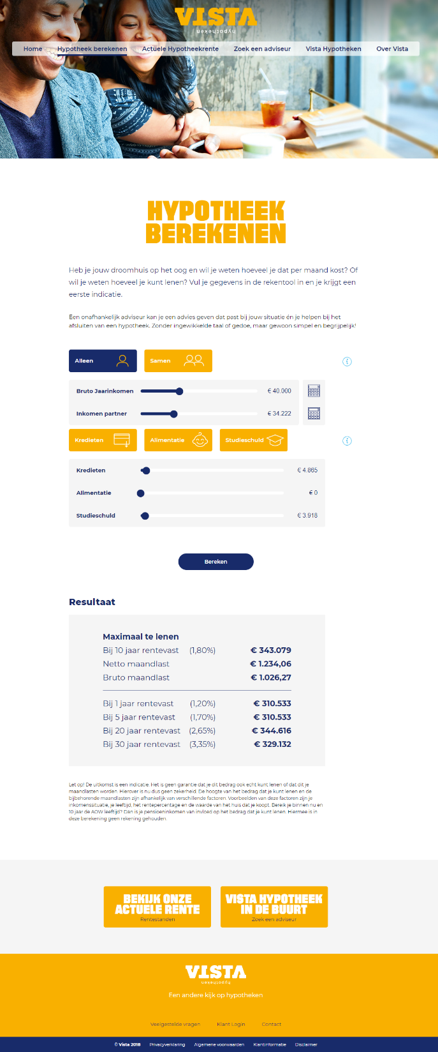
Online oriëntatie
Focus op oriëntatie aan de voorkant
Binnen 3 weken live!

Slide 28
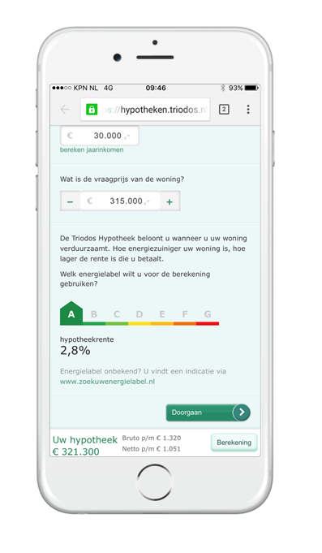
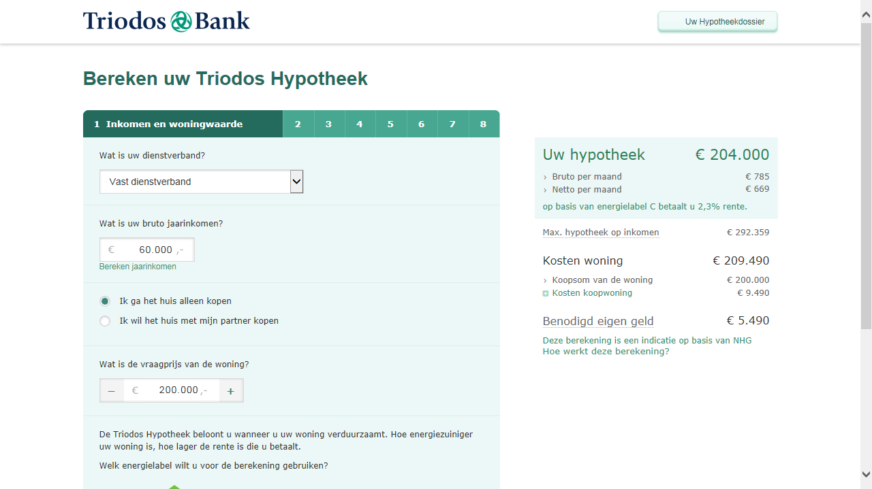
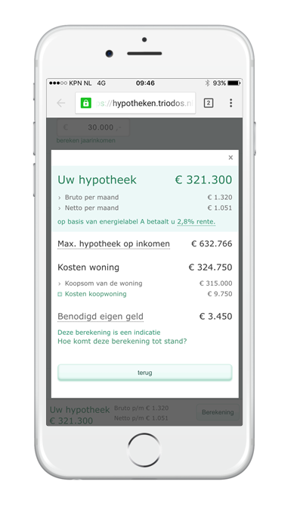
Online oriëntatie + aanvraagstraat + advies
Focus op self service aan de voorkant
Kostenreductie advies 50%
Binnen 3 maanden live!

Slide 29
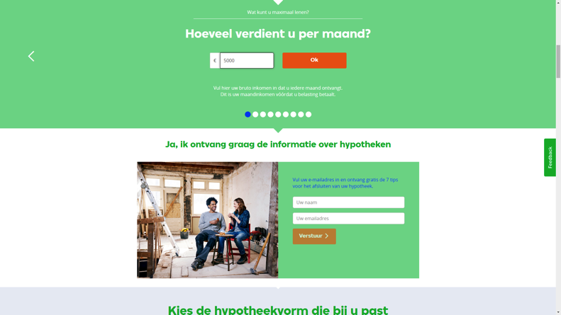
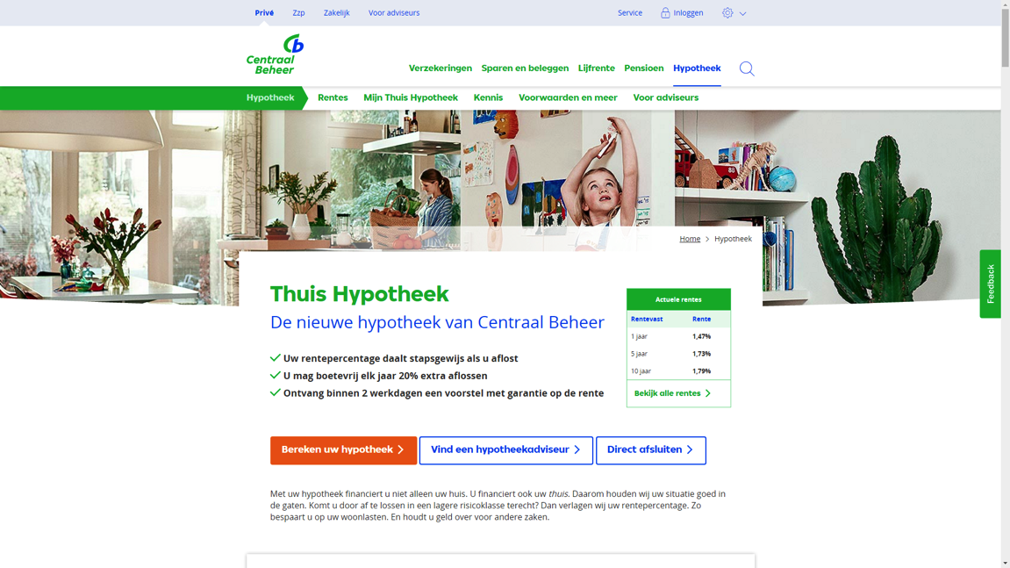
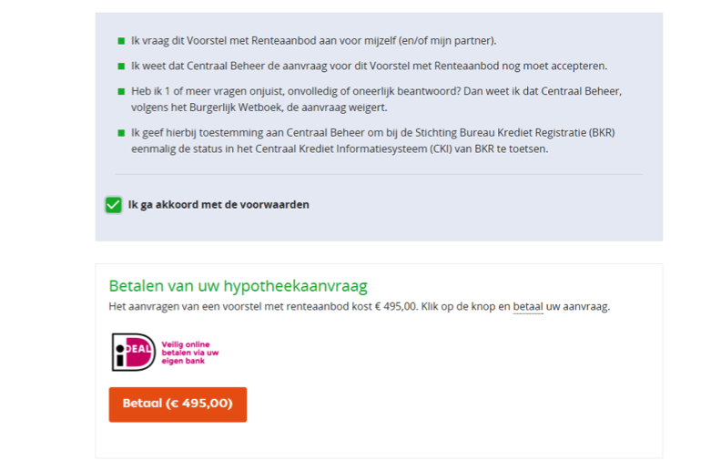
Volledig Execution Only
Volledig EO
Gericht op ‘starter’
Binnen 2 maanden live!

Slide 30
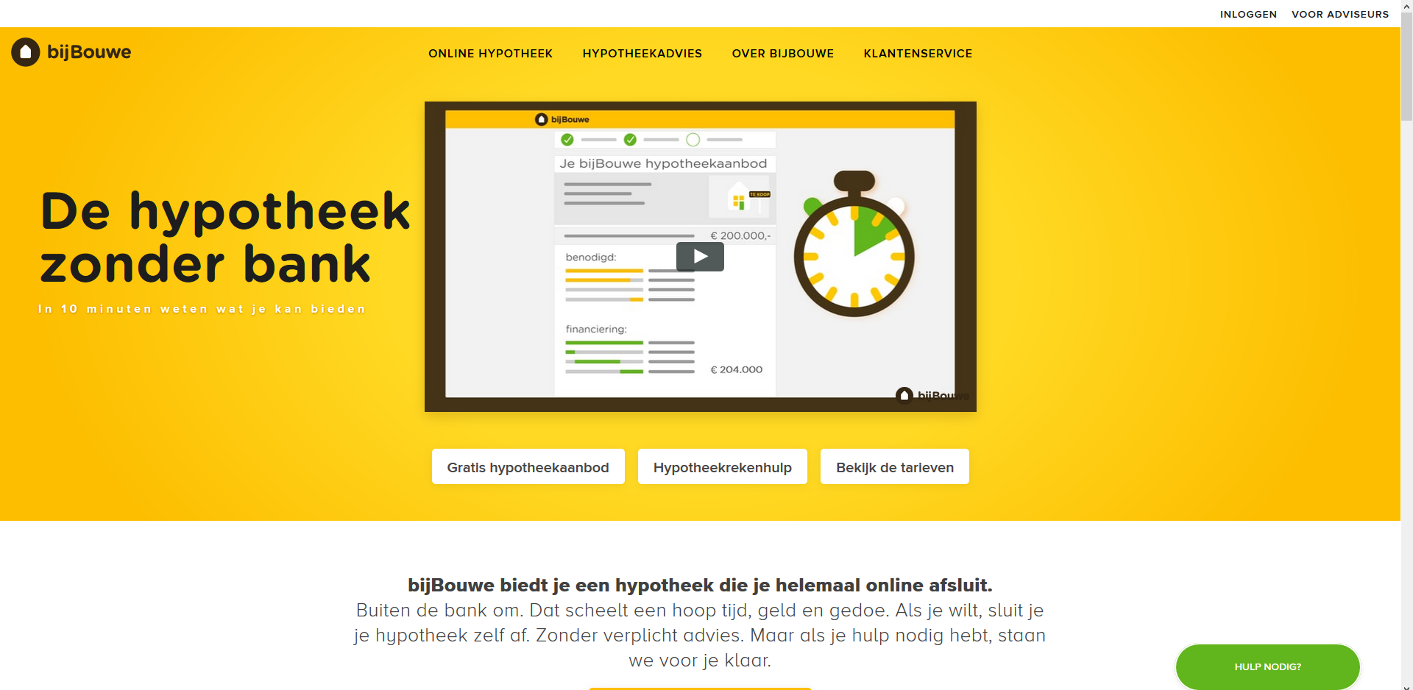
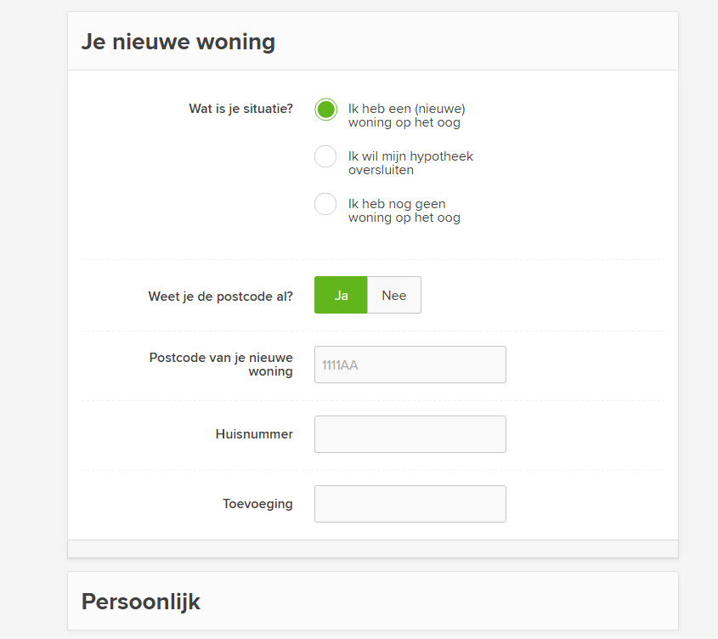
Volledig Execution Only
Eerste EO in de markt
Hypotheek in 15 minuten
Rentekorting bij consument updates

Slide 31
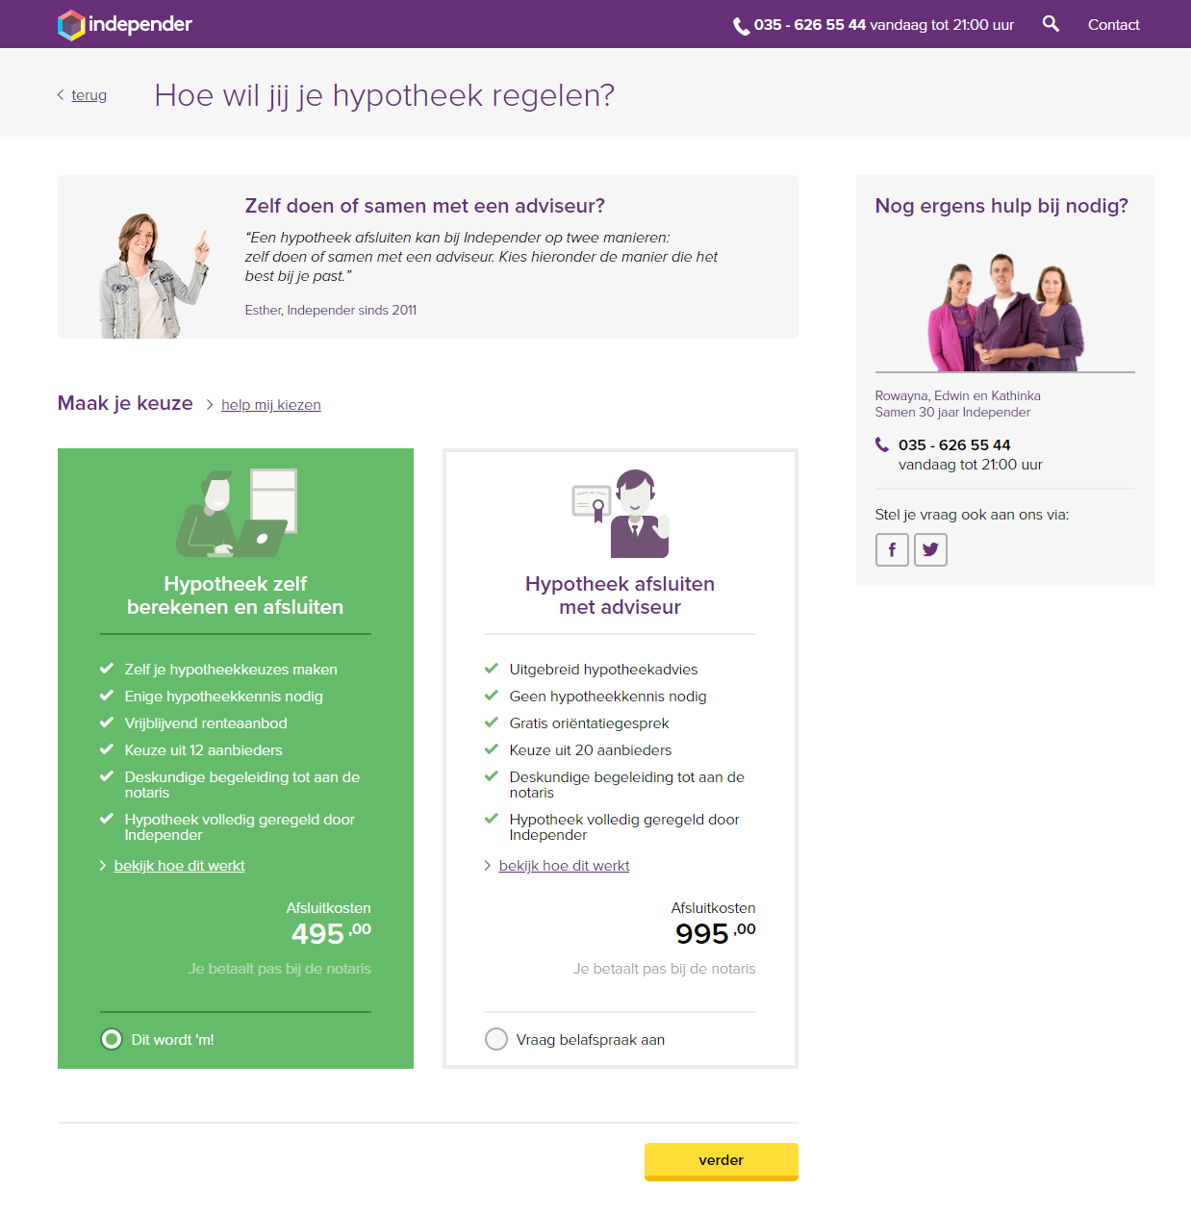
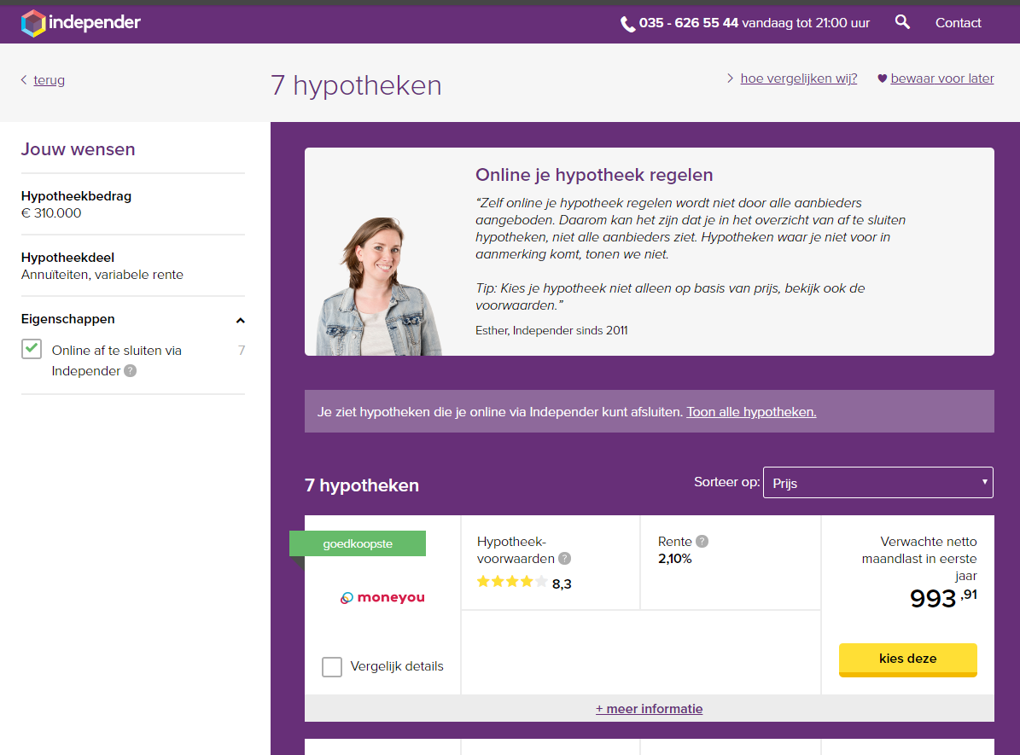
Volledig Execution Only
Volledig EO
Gericht op ‘starter’
Binnen 2 maanden live!

Slide 32
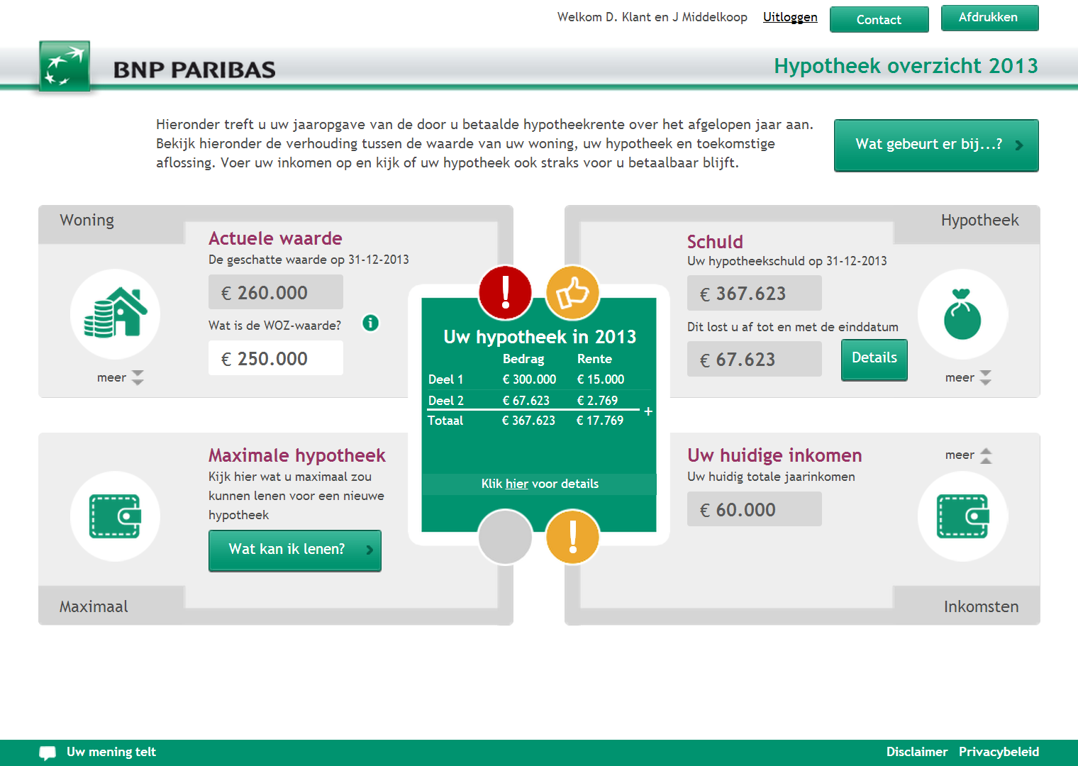
Inzicht, beheer en nazorg
Digitalisering jaaropgave
45,000 consumenten
80% ingelogd
Verlaging risico portefeuille
NPS++

Slide 33
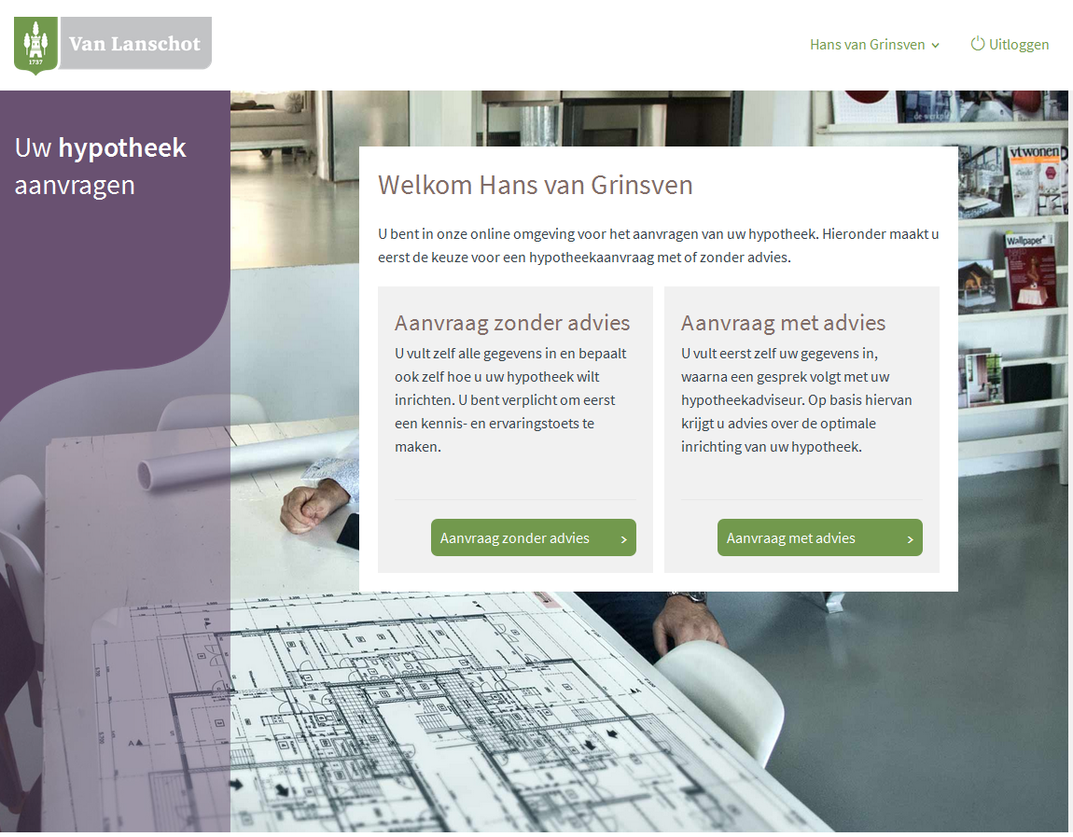
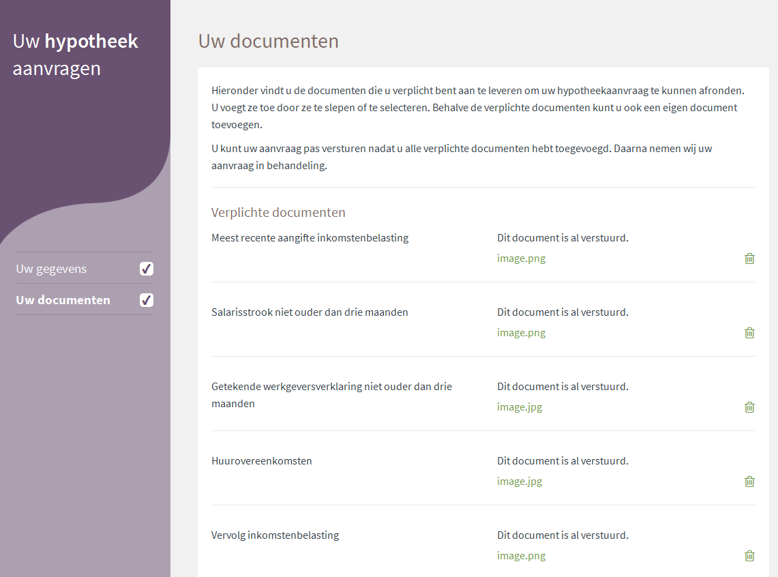
Dossier completeren / zelf afsluiten
Focus op self service aan de voorkant
Hypotheek zonder advies
70% korting op reguliere fee

Slide 34
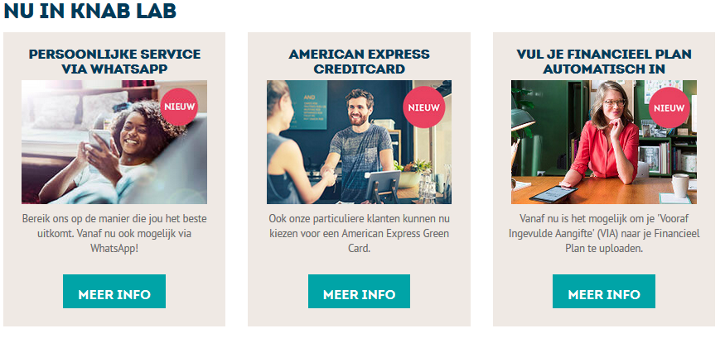
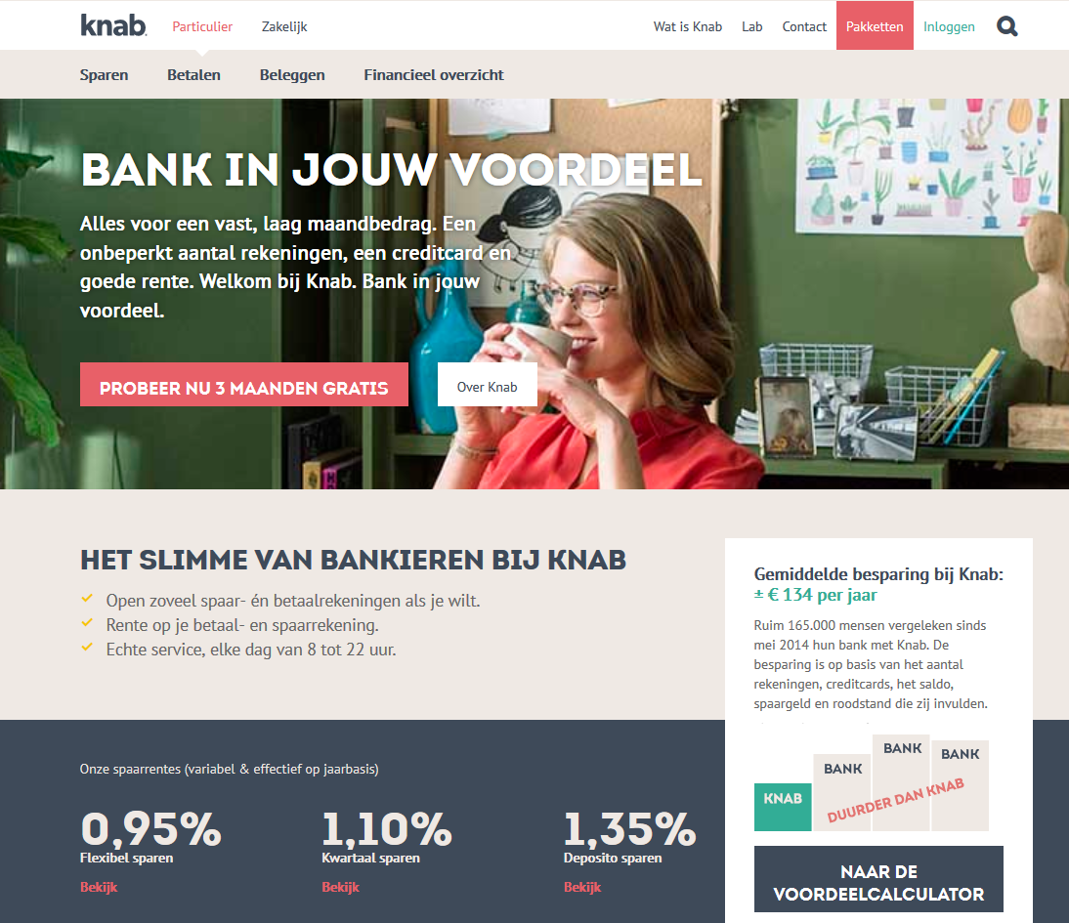
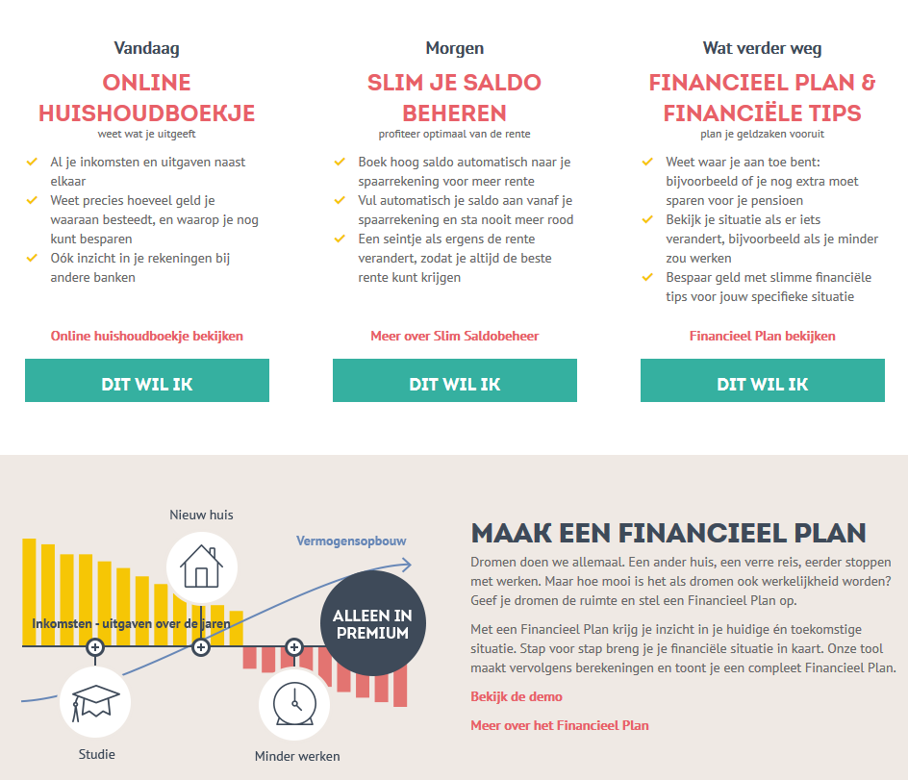
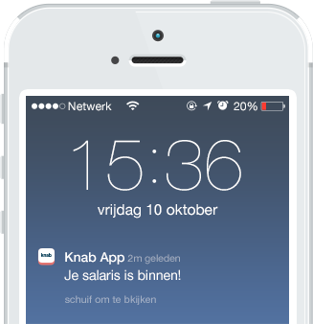
Alles in één
Alerting
Personal Finance Management
Inzicht + financieel plan+ advies
Data aggregatie
Figlo als ecosystem
Koppeling met Aegon PPI
Customer journey:
Eyeopen – Knab – Aegon Advies

Slide 35

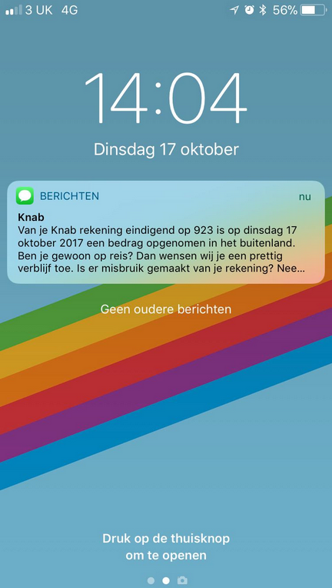
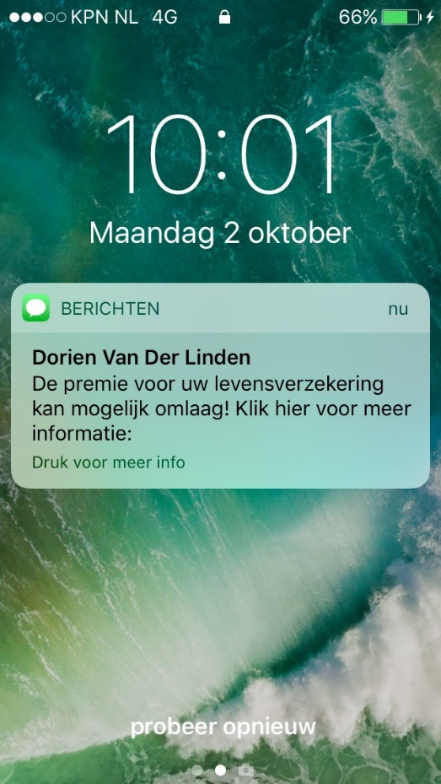
Alerts, zelf te configureren
Uw pensioen is niet langer toereikend…
Uw hypotheekrente is relatief hoog. Oversluiten kan interessant zijn…
Uw hypotheekrente kan mogelijk omlaag. Bekijk hier uw persoonlijke voorstel..

Slide 36
4
Vragen?

Slide 37
Dank voor uw aandacht!
Contact:
Peter Dussel
peter.dussel@figlo.com
+31 6 533.63.233
www.figlo.com

Slide 38
FACET: Cor & Thomas

Slide 39



Slide 40
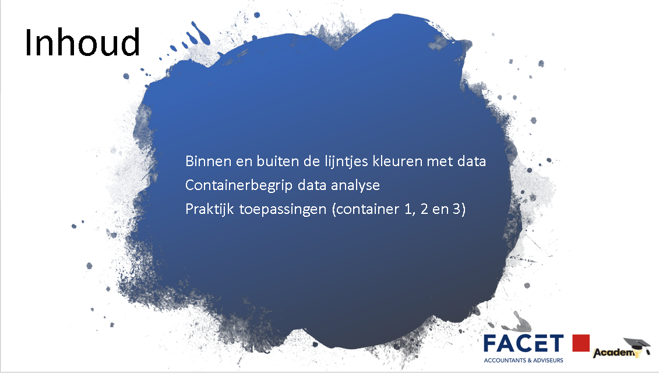
Inhoud
- Binnen en buiten de lijntjes kleuren met data
- Containerbegrip data analyse
- Praktijk toepassingen (container 1, 2 en 3)

Slide 41
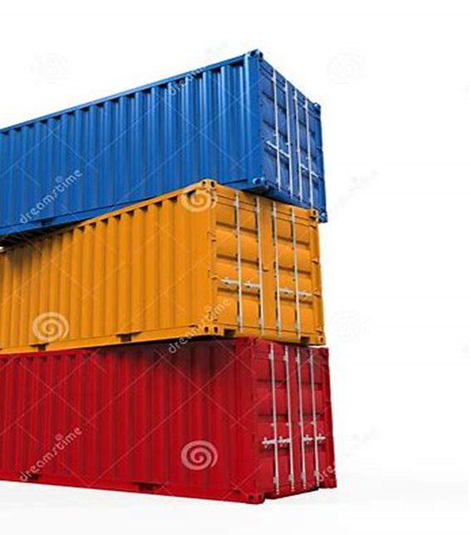


Container begrip data analyse
Financiële- en niet financiële data (ERP) met data-analyse (Lavastorm) en process mining (Perceptive)
Financiële data (Auditfile/grootboek) met ACL, IDEA, Refine, Lavastorm
Financiële data (Auditfile/grootboek) met Excel

Slide 42
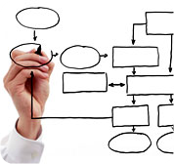
Het draait steeds om de
klant

Slide 43
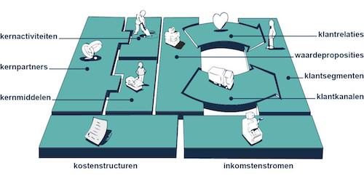
Canvas business model

Slide 44
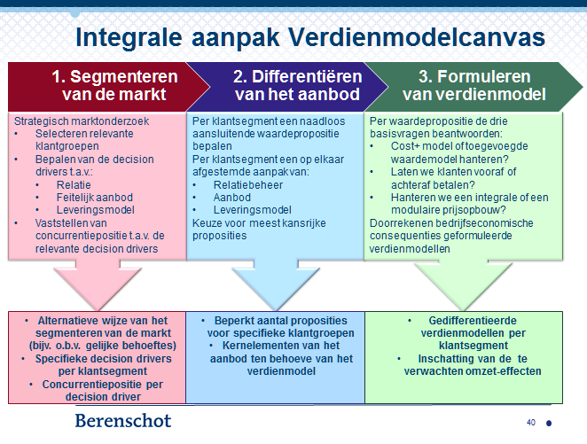

Slide 45


Slide 46

Praktijktoepassingen

Slide 47




Toegepast bij KFC

Slide 48
24/7 bijgewerkt
Bankkoppeling inlezen en betalingen klaarzetten
Facturen via scan/PDF/UBL
Koppeling output kassa’s en Nostradamus
Ondernemer in control
Tijdwinst ondernemer en FACET : meer tijd voor echt belangrijke zaken!
Overzichten geconsolideerd en per jaar/kwartaal/maand
Mail/chatfunctie
Workflow mogelijk

Slide 49
Werktijden vastleggen middels vingerafdrukken
Koppeling met loonverwerking
Roosterplanning middels omzetverwachting
(Data vorig jaar + weeronline)
Loonkosten toewijzen aan filiaal
Doelstellingen m.b.t productiviteit

Slide 50


Toegepast bij Rituals

Slide 51
Makkelijk deelbaar via de cloud (intern/extern)
1 op 1 koppeling met boekhoudpakketten, ook auditfile
Dashboarding (niet alleen financieel)
Begrotingen
(Investering)prognoses
Cash- en liquiditeitsmanagement

Slide 52


Slide 53

Vaststellen processtappen
Inzoomen op uitzonderingen
Doorlooptijd
Knelpunten
Nulmeting
Risico analyse

Slide 54


Slide 55

Toegepast bij:

Slide 56
Bereikte resultaten:
Afwijkende procedures zichtbaar
Doorlooptijd per complex
Doorlooptijd processtappen per medewerker
Optimaliseren processen
Verbeteringen inzichtelijk en meetbaar door periodieke run (continuous monitoring)

Slide 57
Enkele andere voorbeelden process mining
Algemeen
  Functiescheiding inkopen, voorraad, productie, verkopen
  3-way match inkopen en verkopen
Bouw
  Analyse aantal statuswijzigingen per werkbon (procesverbeteringen)
  Doorlooptijd werkbonnen en projecten per werksoort en afnemer
Dienstverlening
  Verband receptie, housekeeping en kamerverhuur (signaleren afwijkingen)

Slide 58


Praktijk van vandaag bij FACET (handelsonderneming)

Slide 59

Vaststellen welke managementinformatie, KPI’s
Benodigde databases in managementstudio opbouwen
Juiste tabellen in database lokaliseren
Bouwen formules en filters tussen data base naar gewenste modellen
Gewenste uitkomst?
Vervolgens managementinformatie en KPI’s in QlikView op locatie

Slide 60

Toegepast bij :

Slide 61
Bereikte resultaten:
Inzicht in norm verbruik per soort/groep artikelen of in totaal
Afzetten werkelijke grondstofverbruik versus deegstukken
Afzetten deegstukken versus eindproduct
Beoogde besparing € 200.000.

Slide 62
Enkele andere voorbeelden data-analyse
Algemeen
  Functiescheiding inkopen, voorraad, productie, verkopen
  Wijziging in bankrekeningnummers (mogelijke fraudesignalen)
  3-way match inkopen en verkopen
Transport en logistiek
  Containerbeweging (laad- en losbewegingen op zee!)
  Werkelijke kilometers tachograaf versus gefactureerde kilometers
Handel
  Geld-goederenbeweging
  Ouderdomsanalyse voorraad
  Palletbeweging
Productie
  Analyse wijziging stamgegevens recepturen
  Verspillingenanalyse door normverbruik versus werkelijk verbruik

Slide 63
Het draait steeds om de
klant

Slide 64


Slide 65
Frans van Rooij

Slide 66

“It’s more fun to be a pirate
than to join the navy!”
Steve Jobs

Slide 67


Ondernemen zonder kaders!

Slide 68


Binnen de lijntjes!

Slide 69

Binnen de lijntjes?

Slide 70

Buiten
de
lijntjes!

Slide 71

Details?
Niet belangrijk!

Slide 72


Slide 73


Slide 74


Slide 75

F..k
The
system

Slide 76

Stelling
voorbeeld
Een goede accountant ontzorgt de ondernemer.

Slide 77
Stelling
1 van 5
Door strenge regels toe te passen verloopt alles volgens het proces.

Slide 78


Slide 79


Je niet aan regels houden is soms ook een sport.

Slide 80
Stelling
2 van 5
Met praktisch geen regels in een organisatie komt het ondernemerschap van medewerkers veel beter naar boven.
Dat komt de onderneming ten goede.

Slide 82
Stelling
3 van 5
Bij regels toepassen hoort controle waardoor er ongewenste effecten ontstaan.

Slide 83

Mail-verkeer
Veel organisaties hebben een cc-cultuur!
Elke verstuurde mail zorgt voor 4 – 6 nieuwe mailtjes;
1/3 van alle mails is zonder toegevoegde waarde;
Veel mensen besteden minimaal 2 uur voor lezen en beantwoorden van mails;
Dat mailverkeer kost je dan 10 jaar van je professionele carrière;
Dus: 3,3 jaar zonder enige waarde.

Slide 84
Stelling
4 van 5
Je dient eerst je eigen werk onder controle te hebben voordat jij je met anderen mag bemoeien.

Slide 85
Werksysteem
Tel de bollen

Slide 86
Werksysteem
Groeperen
Markeren
Klasseren

Slide 87
Stelling
5 van 5
Dat kwaliteitssystemen een garantie bieden voor kwaliteit is een utopie.

Slide 88













Slide 89


Slide 91
Verandering
wat maakt het succes?
Visie
Belang
Plan
Middelen
Competenties
Verandering
Belang
Plan
Middelen
Competenties
Verwarring
Visie
Plan
Middelen
Competenties
Weerstand
Visie
Belang
Middelen
Competenties
Chaos
Visie
Belang
Plan
Competenties
Frustratie
Visie
Belang
Plan
Middelen
Angst

Slide 92

Afsluiting/Borrel

